Slide 1

2018
JAVA – 设计模式之
外观模式
Façade Pattern
讲师：研发部-李磊磊
Notes:
复杂度：2

Slide 2
什么是外观模式
外观模式(Façade Pattern)属于类的结构型模式，目的是隐藏系统的复杂性，并向客户端提供了一个简单的可以访问系统的接口。

Slide 3
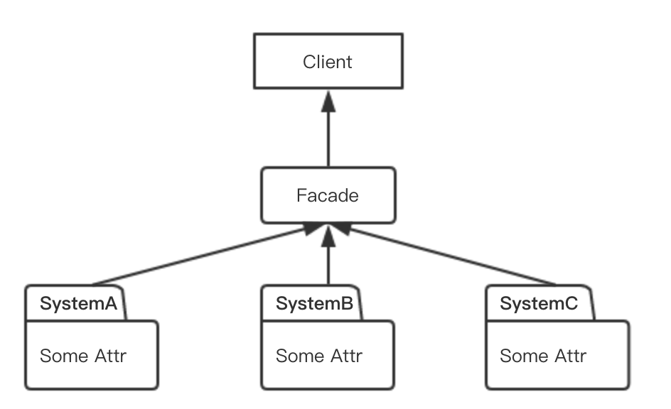
外观模式的角色UML
Notes:
Façade通过嵌入多个（或者一个）接口来解耦访客与子系统。
1、Façade不会禁止客户端访问子系统
2、可以为子系统提供多个Facade
因此一个好的 Facade 里面不会有 new 。如果每个方法里都要构造多个对象，那么它就不是 Facade，而是生成器或者[抽象|静态|简单] 工厂 [方法]。
优秀的 Facade 不会有 new，并且构造函数参数是接口类型的。如果你需要创建一个新实例，则在参数中传入一个工厂对象。

Slide 4
外观模式的应用场景
构建一个有层次结构的子系统时，使用外观模式定义子系统中每层的入口点，如果子系统之间是互相依赖的，则可以通过外面模式接口让他们之间通信，减少子系统的依赖关系。
子系统随着业务需求/重构变得越来约复杂时，会产生很多很小的类，这样外部客户端的调用也将变得复杂，这时使用外观模类提供一个简单的接口，对外隐藏子系统的具体运行过程并隔离变化。
维护一个遗留的大型系统时，可能这个系统已经难以扩展，但因为它含有重要的功能，新的需求必须依赖与它，这时我们可以使用外观类，来为原来设计粗糙或者复杂的遗留代码提供一个简单的接口，让新系统和外观类交互，而外观类负责与原系统交互。

Slide 5
外观模式的优缺点
优点：
实现了子系统与客户端直击爱你的松耦合关系
对于客户端屏蔽了子系统组件，减少了客户端所处理对象的数目，减少使用的复杂性
缺点：
子系统变更时，Façade类需要修改，不符合开放封闭原则，且Façade类不好扩展

Slide 6
作业
找到你负责的产品中，可以应用到外观模式的业务，并加以优化。
如果实际项目中没有适用的场景，请观察生活中的例子，用代码实现享元模式
Notes:
通过外观模式，我们把VNNOX的发布系统简化到只有一个步骤，客户们从此过上了幸福的生活。
下节引言：
图书馆馆长最近抑郁了：人们去图书馆借阅书籍，总是借阅时下最火的类别，根据图书馆原来的政策，一旦某书籍被借阅后，就要立马采购相同的书籍补充。但是过一阵读者又开始大量追阅另外类别的书籍，这样原来的书籍就被尘封在角落，不仅浪费经费，而且占了较多维护资源。馆长被此类问题困扰，深深的陷入了沉思…
软件开发中，是否有类似的问题呢？在一类业务处理上，实际只需要一个实例对象即可处理大量的业务，但是却耗费了资源创建了很多相同的实例对象，如果解决此类问题呢？
下节：享元模式

Slide 7
谢 谢 观 看
Thanks for your time

